Slide 1
Эффективный контракт
Трудовой договор с работником
Комплекс мероприятий, направленный в конечном счете на повышение качества и доступности медицинской помощи.

Slide 2
Направления по реализации эффективного контракта
повышение уровня заработной платы ряду категорий медицинских работников по отношению к средней заработной плате по субъекту РФ;
усиление ответственности медицинских работников за качество оказанной медицинской помощи;
проведение структурных преобразований в системе оказания медицинской помощи.

Slide 3
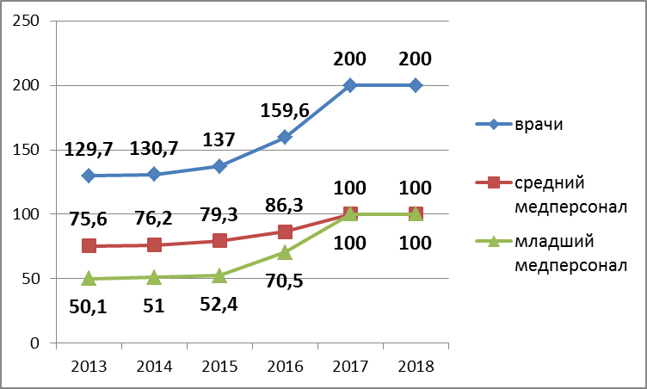
Показатели структурных преобразований системы оказания медицинской помощи
Динамика изменения размера соотношения средней заработной платы работников медицинских организаций к средней заработной плате в целом по экономике субъекта
Распоряжение Правительства РФ от 28.12.2012 N 2599-р «Об утверждении плана мероприятий ("дорожной карты") "Изменения в отраслях социальной сферы, направленные на повышение эффективности здравоохранения»

Slide 4
Оценка производится
в расчете на 1 физическое лицо (на основании статистических данных о численности работников).
При этом в сумму начисленной заработной платы работников списочного состава по основной работе включается оплата труда по внутреннему совместительству.

Slide 5
В фонд заработной платы, в целях статистического учета, включаются
начисленные организациями суммы оплаты труда в денежной и неденежной формах за отработанное и неотработанное время,
компенсационные выплаты, связанные с условиями труда и режимом работы,
доплаты и надбавки,
премии,
единовременные поощрительные выплаты,
а также оплата питания и проживания, имеющая систематический характер

Slide 6
При оценке соотношения заработной платы
отдельных категорий работников, определенных Указом Президента, и средней заработной платы в регионе учитывается вся заработная плата, полученная работником за счет всех источников.

Slide 7
Фонд заработной платы формируется из следующих финансовых источников (помимо бюджетных средств)
за счет увеличения доходов от приносящей доход деятельности и других финансовых источников,
за счет сокращения так называемых неэффективных расходов медицинской организации:
  сокращение расходов на оплату труда вспомогательного и административно-управленческого персонала
  за счет передачи неключевых функций аутсорсинговым компаниям,
  за счет сокращения неэффективных организаций

Slide 8
Письмо Минздрава России от 04.09.2014
№ 16-3/10/2-6752
"О совершенствовании региональных и муниципальных систем оплаты труда медицинских работников"
В целях сохранения кадрового потенциала отрасли, повышения престижности и привлекательности работы в медицинских организациях и в соответствии с утвержденными решением Российской трехсторонней комиссии по регулированию социально-трудовых отношений Едиными рекомендациями по установлению на федеральном, региональном и местном уровнях систем оплаты труда работников государственных и муниципальных учреждений на 2014 год
полагаем целесообразным провести в субъектах Российской Федерации работу по совершенствованию систем оплаты труда медицинских работников, направленных на внедрение новых подходов к формированию гарантированной части заработной платы, сбалансировав долю тарифной части заработка работников и иных выплат таким образом, чтобы
  55 - 60% заработной платы направлялось на выплаты по окладам,
  30% структуры заработной платы составляли стимулирующие выплаты за достижение конкретных результатов деятельности по показателям и критериям эффективности,
  10 - 15% структуры заработной платы - компенсационные выплаты в зависимости от условий труда медицинских работников

Slide 9
Письмо Минздрава России от 04.09.2014
№ 16-3/10/2-6752
"О совершенствовании региональных и муниципальных систем оплаты труда медицинских работников"
Пересмотр действующей системы показателей эффективности деятельности работников:
установление показателей, позволяющих ориентировать работников на достижение конкретных результатов, а также критериев и условий их назначения с отражением в положениях об оплате труда работников учреждений, локальных нормативных актах и трудовых договорах с руководителями и работниками учреждений;
отмену неэффективных стимулирующих выплат;
использование при оценке достижения конкретных показателей качества и количества оказываемых государственных (муниципальных) услуг (выполнения работ), в том числе в рамках независимой оценки качества оказания услуг учреждениями, и введения публичных рейтингов их деятельности.

Slide 10
Основная идея эффективного контракта
не столько в повышении зарплаты, сколько в ее дифференциации в зависимости от результатов труда.
Распоряжение 2190-р: «заработная плата конкретного работника зависит от его квалификации, сложности, количества и качества выполняемой работы и может быть как выше, так и ниже целевого значения, установленного указами Президента Российской Федерации от 7 мая 2012 г. N 597 и от 1 июня 2012 г. N 761 для соответствующей категории работников»

Slide 11
Основная идея эффективного контракта
не столько в повышении зарплаты, сколько в ее дифференциации в зависимости от результатов труда.
Распоряжение 2190-р: «заработная плата конкретного работника зависит от его квалификации, сложности, количества и качества выполняемой работы и может быть как выше, так и ниже целевого значения, установленного указами Президента Российской Федерации от 7 мая 2012 г. N 597 и от 1 июня 2012 г. N 761 для соответствующей категории работников»

Slide 12
Примерной формой трудового договора с работником государственного (муниципального) учреждения , установлено две группы показателей:
1) Показатели и критерии оценки эффективности деятельности
2) Показатели, являющиеся условием получения выплат стимулирующего характера

Slide 13
Угрозы, связанные с внедрением эффективного контракта
Недофинансирование других статей расходов в целях «выведения» уровня оплаты труда
«Выводиловка»
Проблема выплат участковым работникам
Дифференциация в уровнях оплаты труда работников и связанное с этих недовольство части работников
Сокращение работников в целях обеспечения заданного уровня оплаты труда
Отказ в приеме на работу молодых специалистов

